Slide 1
MATEMATIKA DISKRIT
PERTEMUAN 11
LINTASAN TERPENDEK

Slide 2
PENDAHULUAN
Persoalan mencari lintasan terpendek di dalam graf merupakan salahsatu persoalan optimasi.
Graf yang digunakan dalam pencarianlintasan terpendek adalah graf berbobot (weighted graph) , yaitu graf yang setiap sisinya diberikan suatu nilai atau bobot.
Kata “terpendek jangan selalu diartikan secara fisik sebagai Panjang minimum, sebab kata “terpendek berbeda"beda maknanya bergantung pada tipikal persoalan yang akan diselesaikan. #amun secara umum “terpendek berarti meminimasi bobot pada suatu lintasan di dalam graf.
Ada beberapa macam persoalan lintasan terpendek, antara lain :
Lintasan terpendek antara dua simpul tertentu
Lintasan terpendek antara semua pasang simpul
Lintasan terpendek dari simpul tertentu ke simpul yang lain
Lintasan terpendek antara dua simpul yang melalui simpul tertentu

Slide 3
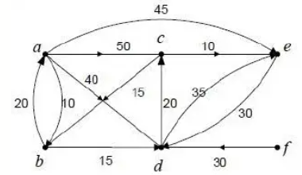
LINTASAN TERPENDEK
Misal G merupakan graf berbobot, yaitu setiaap sisi dari graf G memiliki bobot tertentu, seperti pada gambar di bawah ini :
Simpul awal | Simpul akhir | Lintasan terpendek | Jarak
a | b | a,b | 10
a | c | a,b,d,c | 45
a | d | a,b,d | 25
a | e | a,e | 45
a | f | - | -

Slide 4
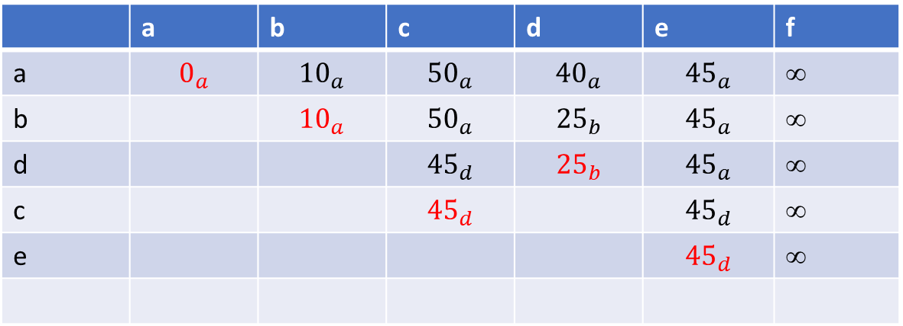
ALGORITMA DIJKSTRA
Langkah – Langkah Algoritma Dijkstra dengan contoh gambar sebelumnya dengan titik awal a ke semua titik
terkecil tetap (15(b ke d) + 10(min)) dari b
Jarak terpendek dari a ke b = a,b = 10
Jarak terpendek dari a ke c = a,b,d,c = 45
Jarak terpendek dari a ke d = a, b,d = 25
Jarak terpendek dari a ke e = a,e = 45
Jarak terpendek a ke f = -
 | a | b | c | d | e | f
a | $$0_{a}$$ | $${10}_{a}$$ | $${50}_{a}$$ | $${40}_{a}$$ | $${45}_{a}$$ | ∞
b |  | $${10}_{a}$$ | $${50}_{a}$$ | $${25}_{b}$$ | $${45}_{a}$$ | ∞
d |  |  | $${45}_{d}$$ | $${25}_{b}$$ | $${45}_{a}$$ | ∞
c |  |  | $${45}_{d}$$ |  | $${45}_{d}$$ | ∞
e |  |  |  |  | $${45}_{d}$$ | ∞

Slide 5
ALGORITMA DIJKSTRA
 | a | b | c | d | e | f | g
a | 0_{a} | 3_{a} | 5_{a} | 6_{a} | ∞ | ∞ | ∞
b |  | 3_{a} | 5_{a} | 5_{b} | ∞ | ∞ | ∞
c |  |  | 5_{a} | 5_{b} | 11_{c} | 8_{c} | 12_{c}
d |  |  |  | 5_{b} | 11_{c} | 8_{c} | 12_{c}
f |  |  |  |  | 11_{c} | 8_{c} | 9_{f}
g |  |  |  |  | 11_{g} |  | 9_{f}
e |  |  |  |  | 11_{g}
a
5
c
6
e
6
7
5
3
2
3
2
b
d
9
f
1
g
2
Lintasan dan Jarak Terpendek dari :
a ke b = a,b = 3
a ke c = a,c = 5
a ke d = a,b,d=5
a ke e = a,c,f,g,e = 11
a ke f = a,c,f = 8
a ke g = a,c,f,g = 9

Slide 6
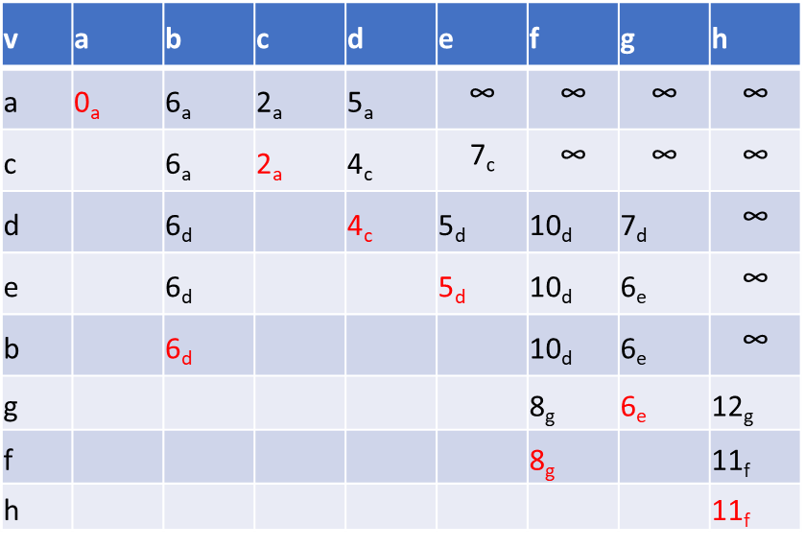
ALGORITMA DIJKSTRA
v | a | b | c | d | e | f | g | h
a | 0_{a} | 6_{a} | 2_{a} | 5_{a} | $$\text{∞}$$ | $$\text{∞}$$ | $$\text{∞}$$ | $$\text{∞}$$
c |  | 6_{a} | 2_{a} | 4_{c} | $$\text{7}\text{c}$$ | $$\text{∞}$$ | $$\text{∞}$$ | $$\text{∞}$$
d |  | 6_{d} |  | 4_{c} | 5_{d} | 10_{d} | 7_{d} | $$\text{∞}$$
e |  | 6_{d} |  |  | 5_{d} | 10_{d} | 6_{e} | $$\text{∞}$$
b |  | 6_{d} |  |  |  | 10_{d} | 6_{e} | $$\text{∞}$$
g |  |  |  |  |  | 8_{g} | 6_{e} | 12_{g}
f |  |  |  |  |  | 8_{g} |  | 11_{f}
h |  |  |  |  |  |  |  | 11_{f}
b
13
f
3
6
2
6
2
h
5
d
3
6
a
2
1
g
2
1
c
5
e
lintasan dan jarak terpendek dari
a ke b = a,d = 5
a ke c = a,c = 2
a ke d = a,c,d=4
a ke e = a,c,d,e = 5
a ke f = a,c,d,e,g,f=8
a ke g = a,c,d,e,g = 6
a ke h = a,c,d,e,g,f=11

Slide 7
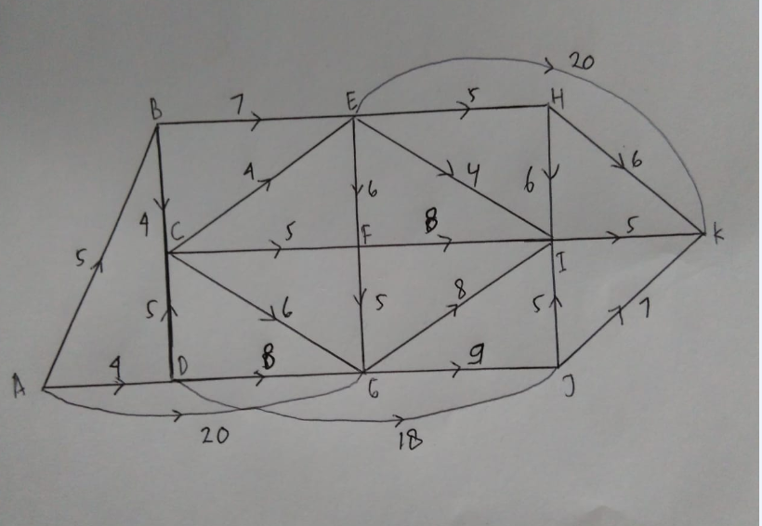
Dengan Algoritma Dijkstra, tentukan lintasan dan jarak terpendek dari A ke K

Slide 8
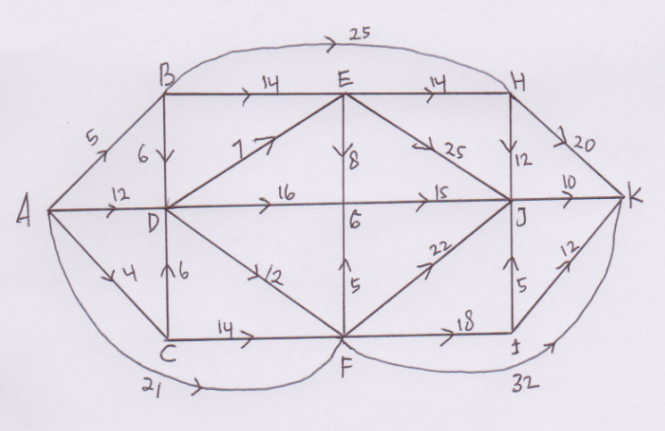
Dengan Algoritma Dijkstra, tentukan lintasan dan jarak terpendek dari A ke K

Slide 9
TERIMAKASIH

